Slide 1

ΦΩΤΑΥΓΕΙΑ:
ΤΟ ΤΑΞΙΔΙ ΤΗΣ ΑΚΤΙΝΟΒΟΛΙΑΣ
9^{η} ΗΜΕΡΙΔΑ ΧΗΜΕΙΑΣ
Μια ΕΡΓΑΣΙΑ ΤΩΝ:
Ιπποκρατησ γαλανακησ
Λυδια διονυσια λαυρεντη

Slide 2


ΙΣΤΟΡΙΚΗ ΑΝΑΔΡΟΜΗ

Slide 3
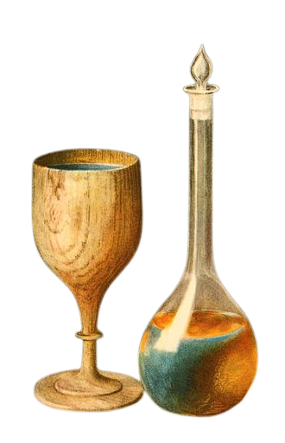
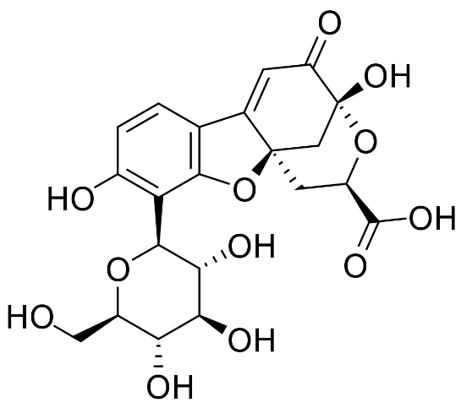
ΙΣΤΟΡΙΚΗ ΑΝΑΔΡΟΜΗ
1500
1565
1700
1750
1900
1565
Ο Nicolás Monardes, Ισπανός γιατρός και βοτανολόγος, σε μία δημοσίευσή του περιέγραψε τη γαλάζια χροιά εκχυλίσματος ξύλου ενός δέντρου στο νερό, που χρησιμοποιούνταν για τη θεραπεία ασθενειών των νεφρών και του ουροποιητικού συστήματος.
Η ουσία που ήταν υπεύθυνη για τον έντονο μπλε φθορισμό,
ονομάζεται matlaline, από το Matlali,
τη λέξη των Αζτέκων για το μπλε.
Notes:
0 κλικ

Slide 4
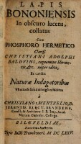
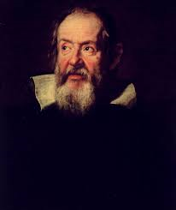
ΙΣΤΟΡΙΚΗ ΑΝΑΔΡΟΜΗ
1500
1565
1603
1700
1750
1900
1603
Ο Vincenzo Casciarolo, ένας παπουτσοπιός από την Μπολόνια της Ιταλίας,
ονειρευόταν να παράγει χρυσό. Ανακάλυψε ότι ένα πέτρωμα, αφού είχε ψηθεί,
εξέπεμπε ένα μπλε-μωβ φως στο σκοτάδι.
Το πέτρωμα αυτό, που αργότερα ονομάστηκε Lapis Solaris ή Lapis Bononiensis
(η πέτρα της Μπολόνια), ήταν Θειούχο Βάριο (BaS) και η παρατήρηση αυτή
τράβηξε ακόμα και την προσοχή του Γαλιλαίου το 1612!
Χμμ…
ενδιαφέρον!
Notes:
1 κλικ

Slide 5
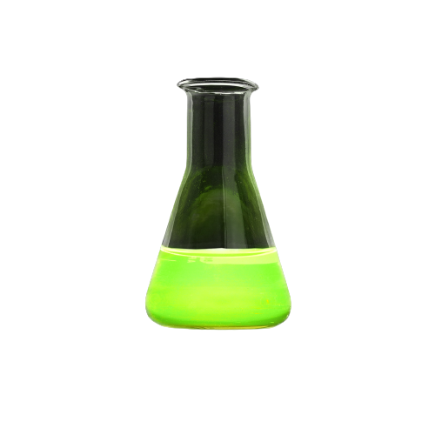
ΙΣΤΟΡΙΚΗ ΑΝΑΔΡΟΜΗ
1500
1565
1603
1664
1700
1750
1900
1664
Ο Robert Boyle εμπνεύστηκε από την έκθεση του Nicolás Monardes και διερεύνησε το θέμα εις βάθος.
Ανακάλυψε ότι:
i) Μετά από πολλές εγχύσεις το ξύλο έχανε την ικανότητά του να δίνει γαλάζιο
χρώμα στο νερό, συμπεραίνοντας ότι πιθανότατα υπήρχε κάποιο άλας στο ξύλο,
υπεύθυνο για την παρατήρηση αυτή.
ii) Η προσθήκη οξέος «έσβηνε» το χρώμα και η προσθήκη βάσης το επανέφερε.
ΟΞΥ
ΒΑΣΗ
Notes:
1 κλικ

Slide 6
ΙΣΤΟΡΙΚΗ ΑΝΑΔΡΟΜΗ
1500
1565
1603
1664
1700
1750
1819
1900
1819
Το 1819 ο Edward Clarke, καθηγητής ορυκτολογίας στο Πανεπιστήμιο του Cambridge, παρατήρησε μια ιδιαίτερη ιδιότητα ορισμένων κρυστάλλων φθορίτη (φθοριούχο ασβέστιο, CaF₂).
Συγκεκριμένα, ανέφερε ότι παρουσίαζαν «διπλό χρώμα», καθώς
υπό το φυσικό φως του Ήλιου, το χρώμα τους ήταν πράσινο,
ενώ υπό UV ακτινοβολία, παρουσίαζαν ένα έντονο ιώδες χρώμα.
Notes:
0 κιλκ

Slide 7
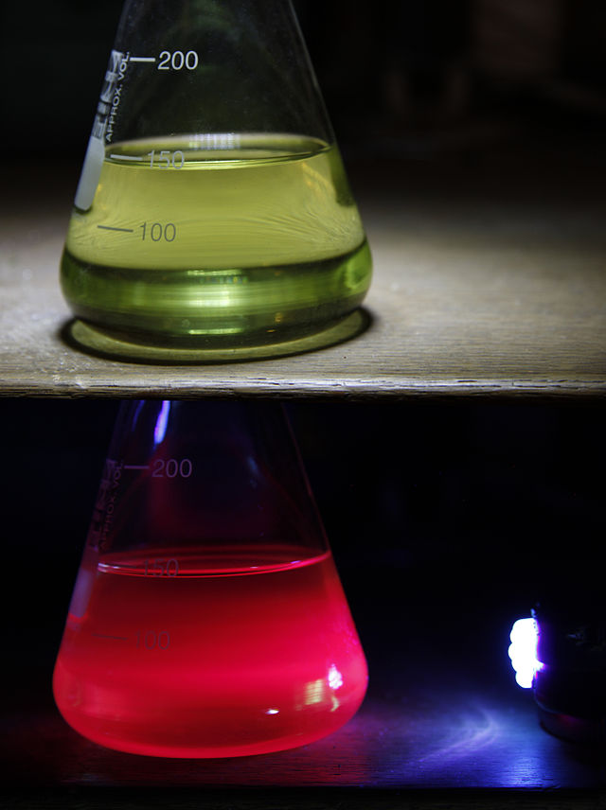
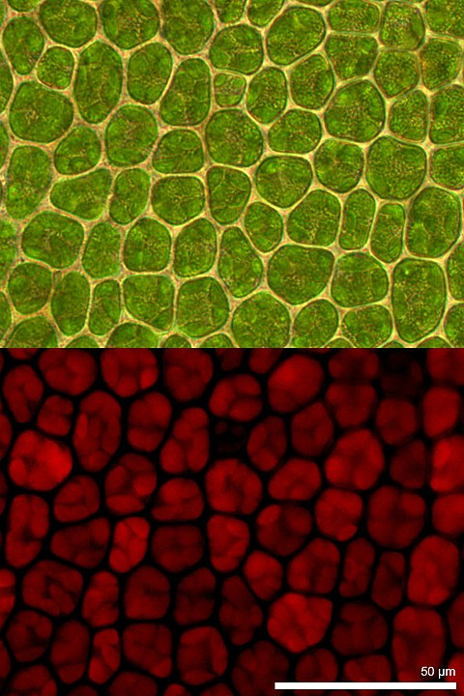
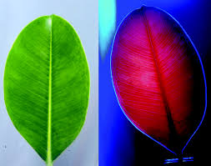
ΙΣΤΟΡΙΚΗ ΑΝΑΔΡΟΜΗ
1500
1565
1603
1664
1700
1750
1819
1833
1900
1833
Ο Sir David Brewster, ένας Σκωτσέζος φυσικός, περιέγραψε τον κόκκινο
φθορισμό της χλωροφύλλης όταν μία δέσμη λευκού φωτός περνούσε
μέσα από ένα πράσινο αλκοολούχο εκχύλισμα φύλλων δέντρου,
όταν παρατηρούνταν από το πλάι.
Επισήμανε την ομοιότητα με το ιώδες φως που προέρχεται
από τον φθορίτη!
Notes:
0 κλικ μπορει να θελει αλλαγη

Slide 8
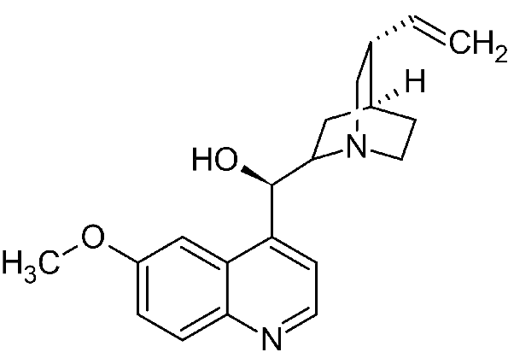
ΙΣΤΟΡΙΚΗ ΑΝΑΔΡΟΜΗ
1845
1500
1565
1603
1664
1700
1750
1819
1833
1900
1845
Ο πολυμαθής Sir John Herschel παρασκεύασε ένα όξινο διάλυμα
θειικού άλατος κινίνης, παρατηρώντας έτσι τον φθορισμό της,
σχολιάζοντας πως είχε ένα «εξαιρετικά ζωντανό και όμορφο
ουράνιο μπλε χρώμα».
Notes:
0 κλικ

Slide 9
ΙΣΤΟΡΙΚΗ ΑΝΑΔΡΟΜΗ
1845
1500
1565
1603
1664
1700
1750
1819
1833
1852
1900
1852
Ο Sir George Gabriel Stokes έκανε πολλές πειραματικές μελέτες σε διάφορα δείγματα, τόσο οργανικά (συμπεριλαμβανομένης της κινίνης) και ανόργανα (συμπεριλαμβανομένου του φθορίτη) και παρατήρησε το εξής φαινόμενο:
Αυτή η παρατήρηση είναι αυτό που ονομάζουμε σήμερα ως Μετατόπιση Stokes! (Stokes Shift)
Φθορισμός (Fluorescence) → Φθορίτης (Fluorspar)
«Τα μήκη κύματος του εκπεμπόμενου φωτός είναι
πάντοτε μεγαλύτερα από τα μήκη κύματος του
απορροφούμενου φωτός»
Notes:
0 κλικ

Slide 10

Εξηγηση φαινομενων

Slide 11
Όταν τα ηλεκτρόνια απορροφήσουν ένα κατάλληλο ποσό ενέργειας διεγείρονται και μεταφέρονται σε υψηλότερο ενεργειακό επίπεδο (διεγερμένη κατάσταση), στο οποίο παραμένουν για ένα πολύ μικρό χρονικό διάστημα (10⁻⁸s).
Για να είναι ένα ποσό ενέργειας κατάλληλο για να προκαλέσει διέγερση ηλεκτρονίου πρέπει η ενεργειακή διαφορά (ΔΕ) μεταξύ των 2 καταστάσεων να ισούται με την ενέργεια της προσπίπτουσας ακτινοβολίας.
ΑΚΤΙΝΟΒΟΛΙΑ
Διεγερμένη
Ηλεκτρονιακή
Κατάσταση
hv
ΔE=h∙v
Θεμελιώδης
Ηλεκτρονιακή
Κατάσταση
Notes:
0 κλικ

Slide 12
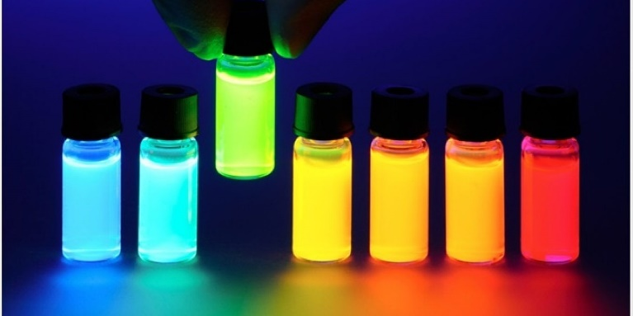
Από εκεί τα ηλεκτρόνια αποδιεγείρονται, δηλαδή επαναφέρονται στην θεμελιώδη κατάσταση εκπέμποντας ακτινοβολία είτε την μορφή θερμότητας (συνηθέστερα) είτε με την μορφή φωτός (πιο σπάνια).
Όταν η αποδιέγερση γίνεται με εκπομπή φωτός, τότε έχουμε το φαινόμενο της ΦΩΤΑΥΓΕΙΑΣ !
ΦΩΤΑΥΓΕΙΑΣ !
ΑΚΤΙΝΟΒΟΛΙΑ
Διεγερμένη
Ηλεκτρονιακή
Κατάσταση
hv
Θεμελιώδης
Ηλεκτρονιακή
Κατάσταση
Notes:
0 κλικ

Slide 13
ΦΩΤΟΦΩΤΑΥΓΕΙΑ
ΧΗΜΕΙΟΦΩΤΑΥΓΕΙΑ
Στην χημειοφωταύγεια, δύο ή περισσότερες χημικές ουσίες αντιδρούν παράγοντας ένα υψηλής ενέργειας διεγερμένο ενδιάμεσο, το οποίο διασπάται απελευθερώνοντας μερική από την ενέργειά του ως φωτόνια.
ΦΘΟΡΙΣΜΟΣ
ΦΩΣΦΟΡΙΣΜΟΣ
i) Παρουσιάζει μεταβολή spin
ii) Η παραγόμενη φωταύγεια διαρκεί περισσότερο χρόνο μετά την απομάκρυνση της πηγής ακτινοβολίας
i) ΔΕΝ παρουσιάζει μεταβολή spin
ii) Η παραγόμενη φωταύγεια εξαφανίζεται σχεδόν αμέσως μετά την απομάκρυνση της πηγής ακτινοβολίας
Άμεση χημειοφωταύγεια
Έμμεση χημειοφωταύγεια
A + B → C*+ D
C* → C+ hv
A + B + C → AB + C*
C* → C + hv
C*
C*
Notes:
3 κλικ

Slide 14
ΑΠΑΓΟΡΕΥΤΙΚΗ ΑΡΧΗ ΤΟΥ PAULI
ΚΑΝΟΝΑΣ HUND
ΠΟΛΛΑΠΛΌΤΗΤΑ SPIN: 2S+1 όπου S είναι το άθροισμα των spin.
hv
Με διατήρηση spin
Χωρίς διατήρηση spin
Θεμελιώδης κατάσταση
Διεγερμένη κατάσταση
Διεγερμένη κατάσταση
2S+1= 1
ΑΠΛΗ ΚΑΤΑΣΤΑΣΗ- SINGLET (S)
2S+1= 1
ΑΠΛΗ ΚΑΤΑΣΤΑΣΗ- SINGLET (S)
2S+1= 3
ΤΡΙΠΛΗ ΚΑΤΑΣΤΑΣΗ- TRIPLET (T)
Notes:
2 κλικ

Slide 15
ΔΟΝΗΤΙΚΕΣ καταστασεις
ΑΠΟΡΡΟΦΗΣΗ ΑΚΤΙΝΟΒΟΛΙΑΣ
1^{η} Διεγερμένη ΗΛΕΚΤΡΟΝΙΑΚΗ κατάσταση
Θεμελιώδης ΔΟΝΗΤΙΚΗ κατάσταση
Θεμελιώδης ΗΛΕΚΤΡΟΝΙΑΚΗ κατάσταση
Θεμελιώδης ΔΟΝΗΤΙΚΗ κατάσταση
Notes:
5 κλικ

Slide 16
ΕΣΩΤΕΡΙΚΗ & ΕΞΩΤΕΡΙΚΗ ΜΕΤΑΤΡΟΠΗ
ΔΟΝΗΤΙΚΗ
ΕΠΑΝΑΦΟΡΑ
ΔΟΝΗΤΙΚΕΣ καταστασεις
1^{η} Διεγερμένη ΗΛΕΚΤΡΟΝΙΑΚΗ κατάσταση
Θεμελιώδης ΔΟΝΗΤΙΚΗ κατάσταση
ΦΘΟΡΙΣΜΟΣ
ΕΚΠΟΜΠΗ ΑΚΤΙΝΟΒΟΛΙΑΣ
Θεμελιώδης ΗΛΕΚΤΡΟΝΙΑΚΗ κατάσταση
Θεμελιώδης ΔΟΝΗΤΙΚΗ κατάσταση
Notes:
5 κλικ

Slide 17
ΔΙΑΣΥΣΤΗΜΑΤΙΚΗ ΔΙΑΣΤΑΥΡΩΣΗ
ΔΟΝΗΤΙΚΕΣ καταστασεις
ΕΣΩΤΕΡΙΚΗ & ΕΞΩΤΕΡΙΚΗ ΜΕΤΑΤΡΟΠΗ
ΑΠΛΗ ΚΑΤΑΣΤΑΣΗ- SINGLET (S)
1^{η} Διεγερμένη ΗΛΕΚΤΡΟΝΙΑΚΗ κατάσταση
ΤΡΙΠΛΗ ΚΑΤΑΣΤΑΣΗ- TRIPLET (T)
Θεμελιώδης ΔΟΝΗΤΙΚΗ κατάσταση
ΦΩΣΦΟΡΙΣΜΟΣ
Θεμελιώδης ΗΛΕΚΤΡΟΝΙΑΚΗ κατάσταση
Θεμελιώδης ΔΟΝΗΤΙΚΗ κατάσταση
Notes:
3 κλικ

Slide 18


Εφαρμογεσ & παραδειγματα

Slide 19
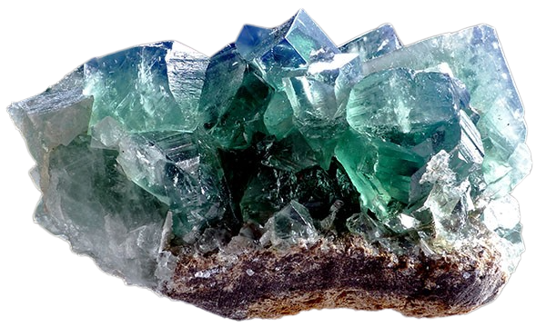
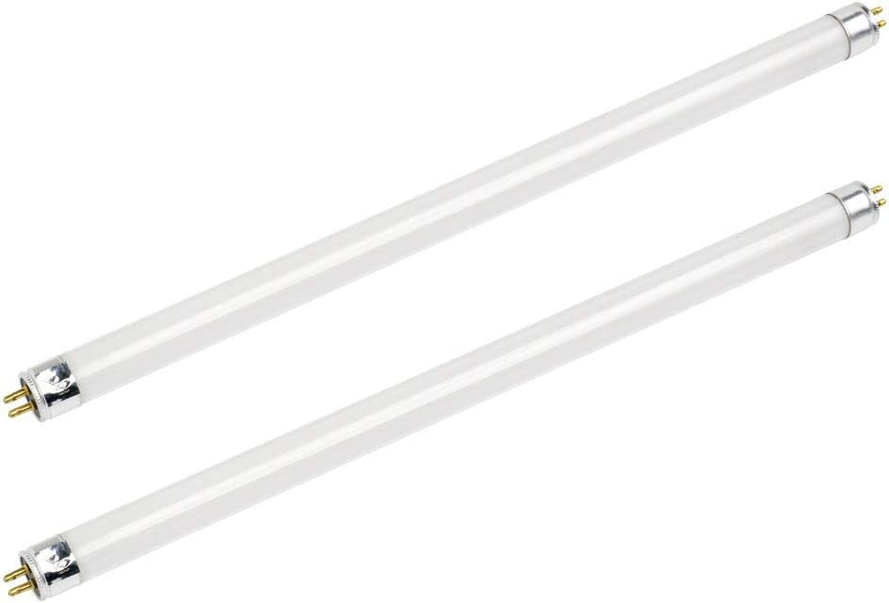
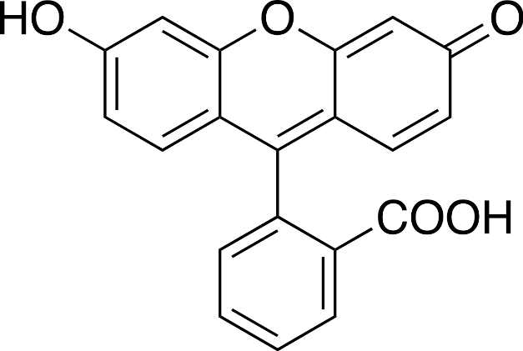
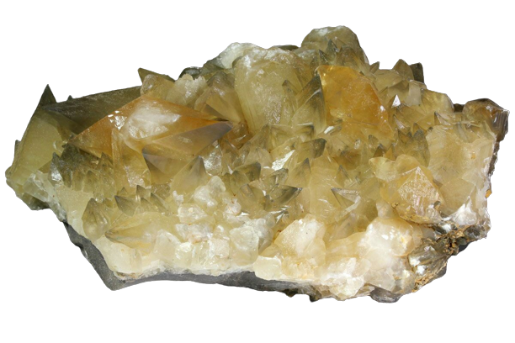
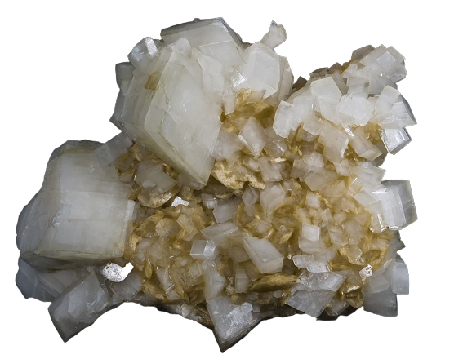
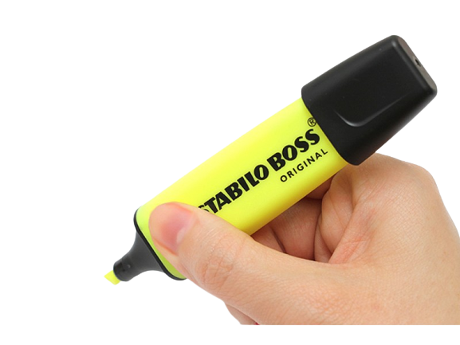
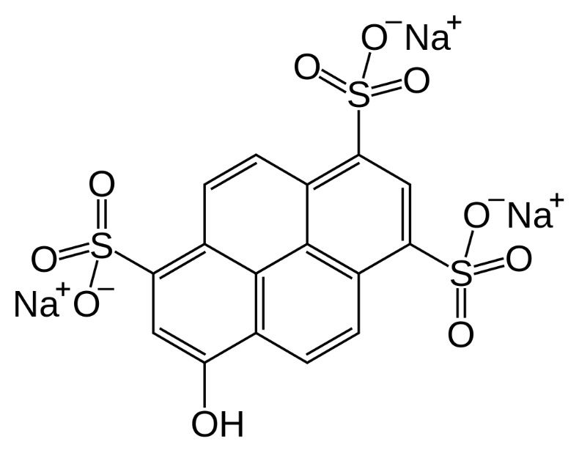
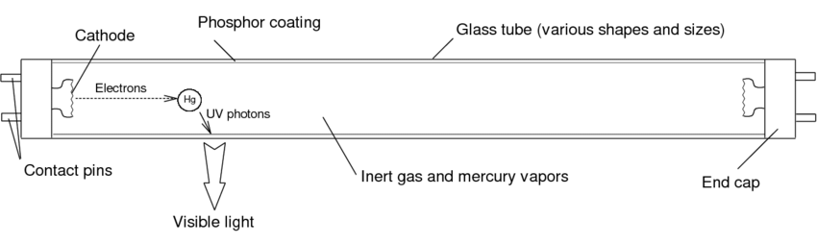
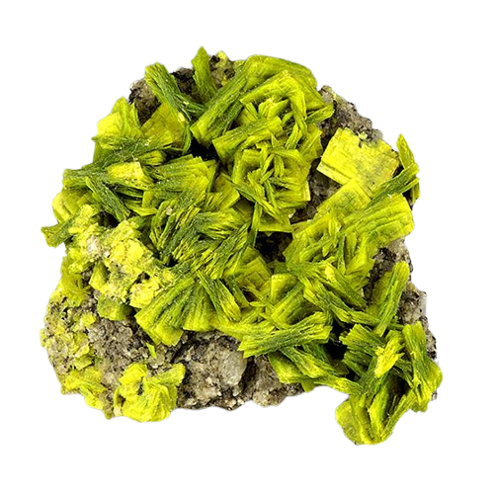

ΦΘΟΡΙΣΜΟΣ
Ορυκτά όπως Φθορίτης, Ασβεστίτης, Δολομίτης και
Ωτουνίτης
Υπογραμμιστικά (Φλουορεσκεΐνη, Πυρανίνη)
Tonic Water (Κινίνη)
Λάμπες φθορισμού

Slide 20
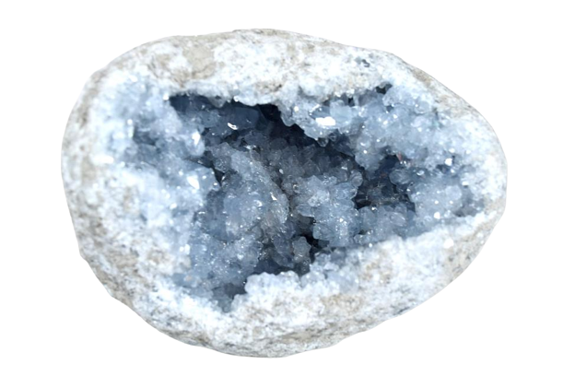
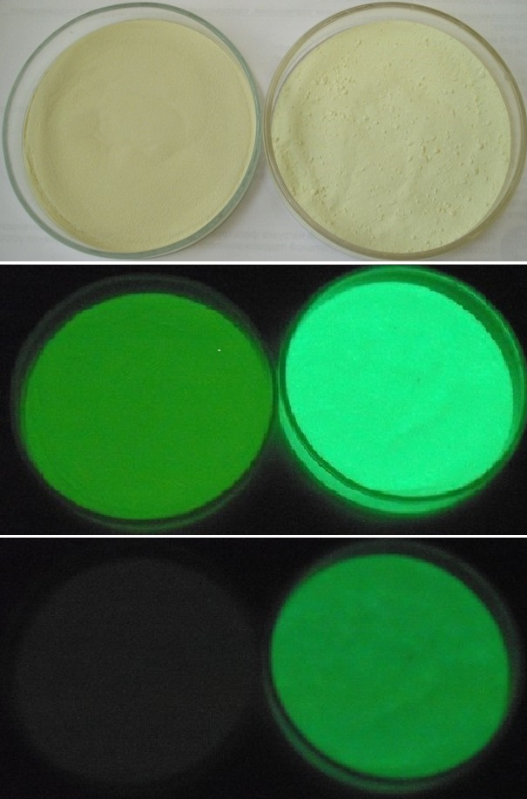
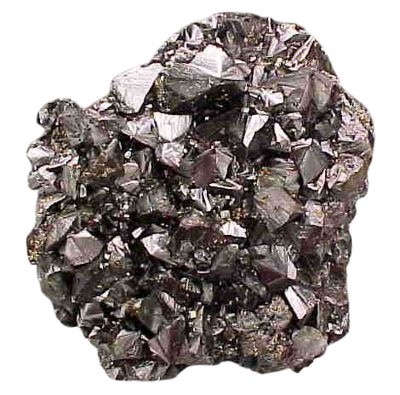
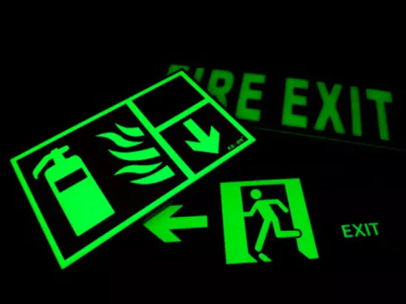

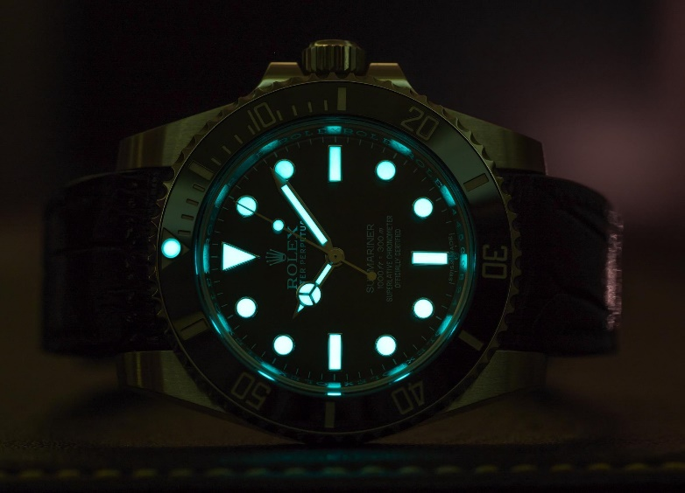
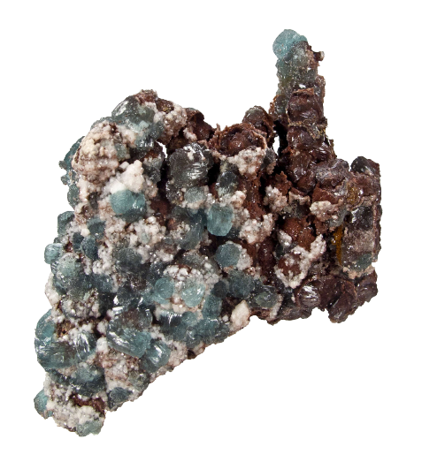
ΦΩΣΦΟΡΙΜΟΣ
Ορυκτά όπως Σελεστίνης, Σφαλερίτης, Βιλλεμίτης
Χρωστικές (ZnS, SrAl₂O₄)
ZnS
SrAl₂O₄

Slide 21
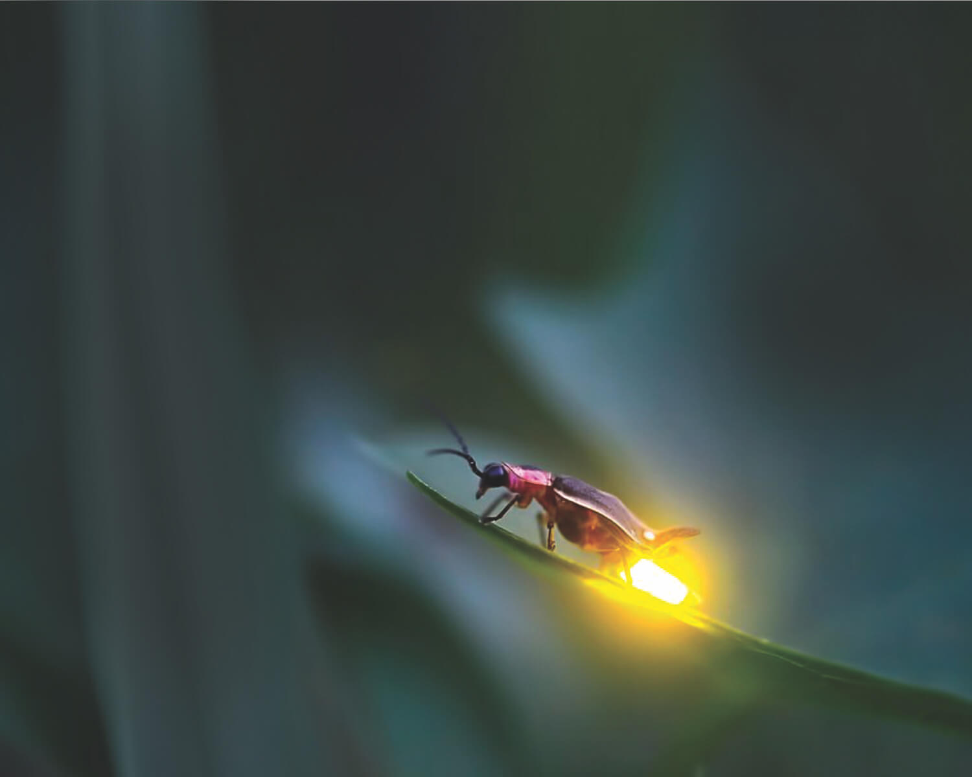
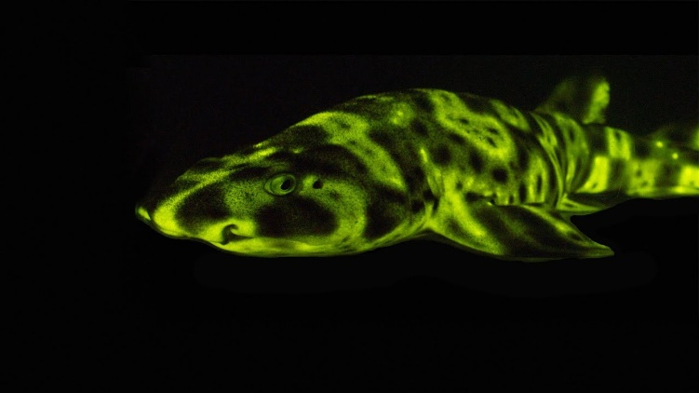
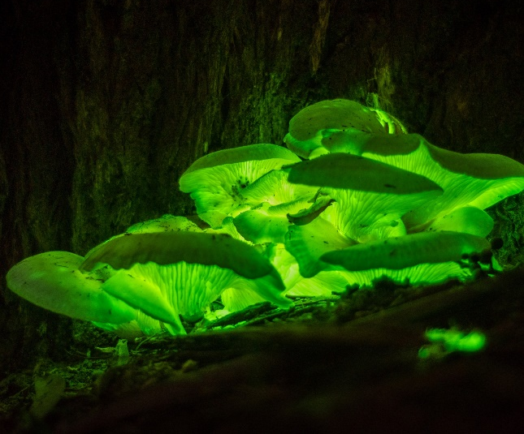
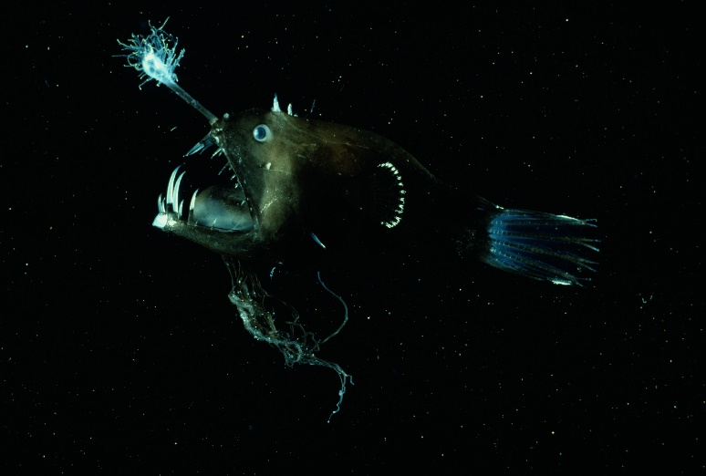
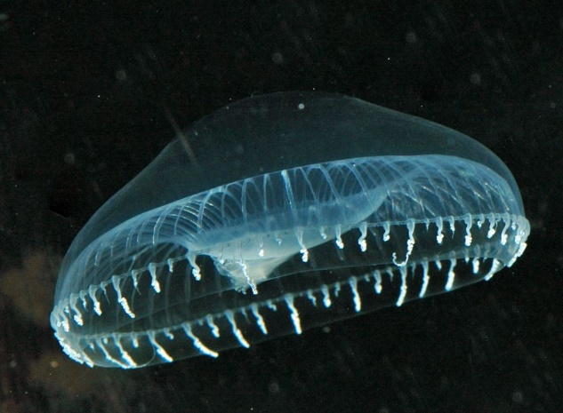
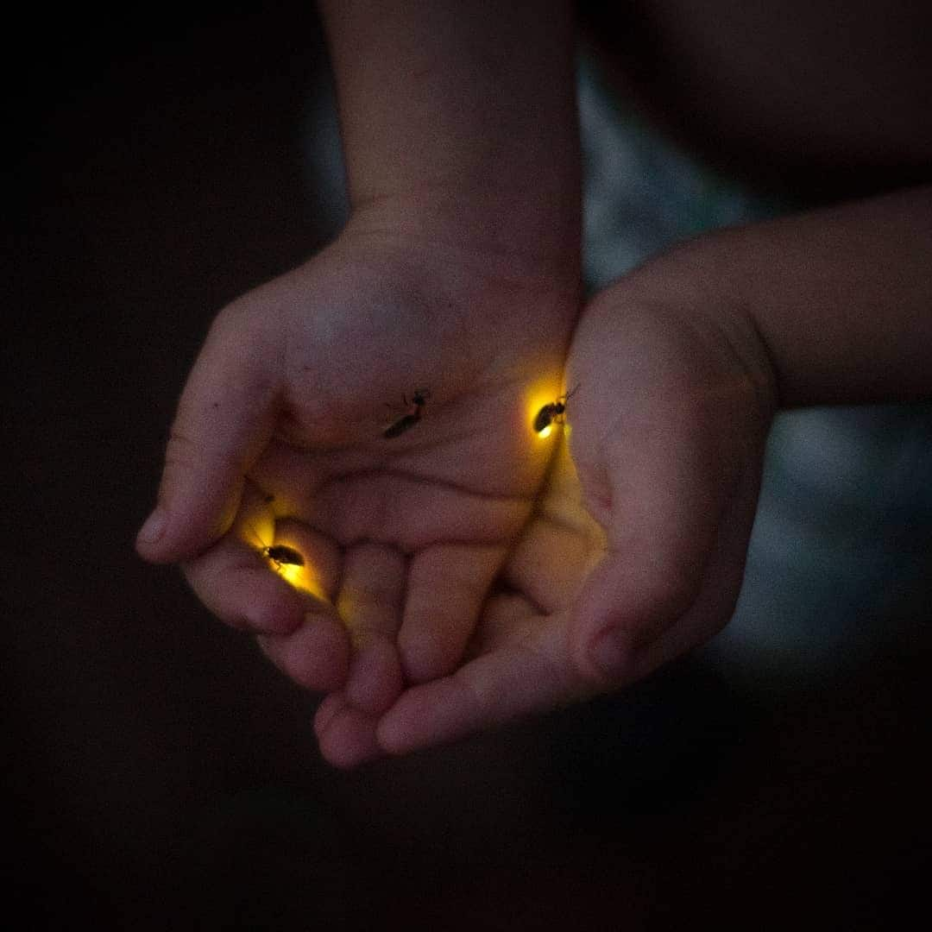
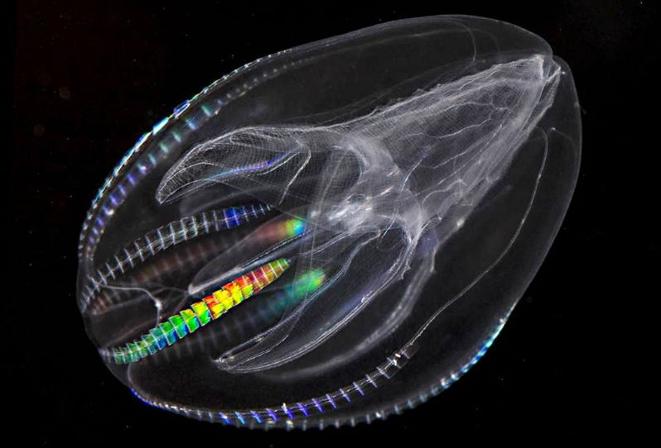
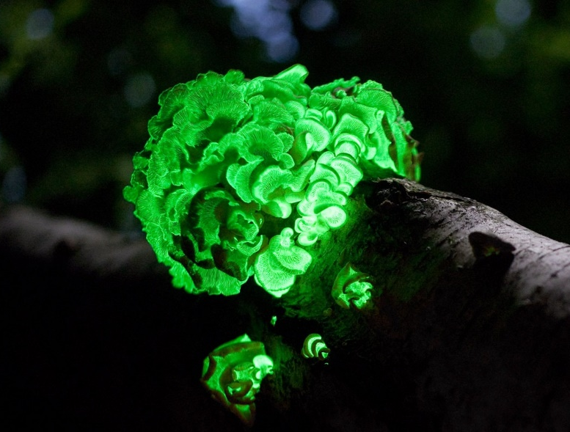
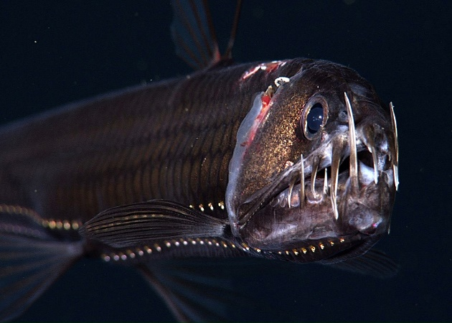
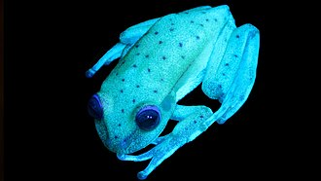
ΒΙΟΦΩΤΑΥΓΕΙΑ
Η παραγωγή φωτός από τους ζωντανούς οργανισμούς μπορεί να είναι αποτέλεσμα απορρόφησης του φωτός (φθορισμός ή φωσφορισμός) ή χημικής αντίδρασης (χημειοφωταύγεια)
Πυγολαμπίδες
Ghost Mushrooms (Omphalotus Nidiformis) και Bitter Oyster Mushrooms (Panellus Stipticus)
Τσούχτρες
Angler Fish και Viper Fish
Βιοφθορισμός:
Swell Shark (Cephaloscyllium Ventriosum)
Polka-dot tree frog (Boana punctata) - 2017

Slide 22
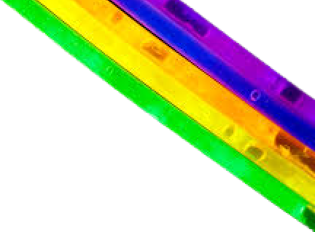
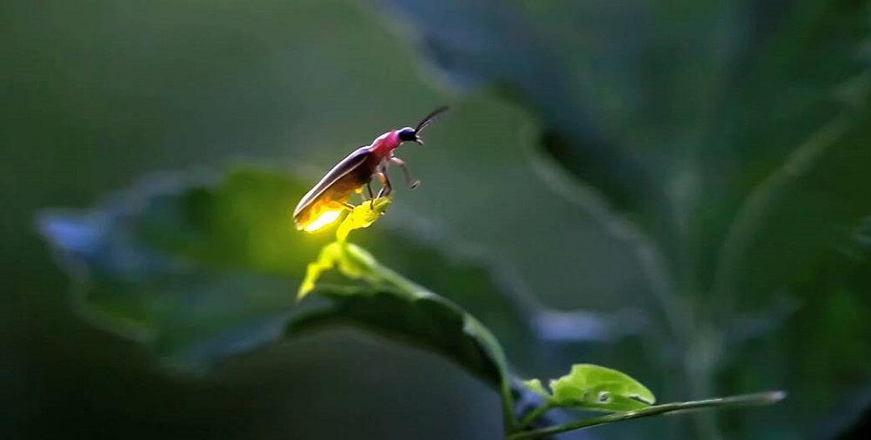
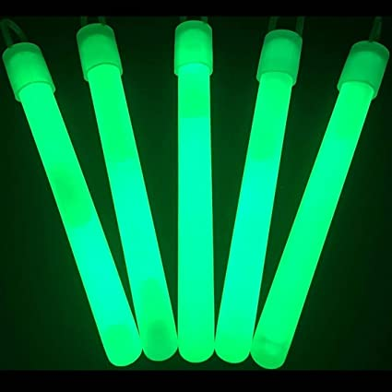

GLOW STICKS
Το πρώτο glow stick κατασκευάστηκε από τον Dr Edwin Chandross, έναν ειδικό στην οργανική χημεία, την δεκαετία του ‘60 σε μια ντουλάπα επιστάτη στα Bell Laboratories στο New Jersey, όπου εργαζόταν, ο οποίος ήθελε να μιμηθεί τις πυγολαμπίδες!
Notes:
Για τον μεγαλυτερο πλαστικό σωλήνα που είναι ημιδιαφανής, χρησιμοποιείται φθαλικός διβουτυλεστέρας (DBP) που τον καθιστά πιο μαλακό και εύκαμπτο ώστε να μπορούμε να τον λυγίσουμε και να σπασουμε το εσωτερικο γυάλινο φυαλίδιο χωρίς να τραυματιστούμε από τα θραύσματα

Slide 23
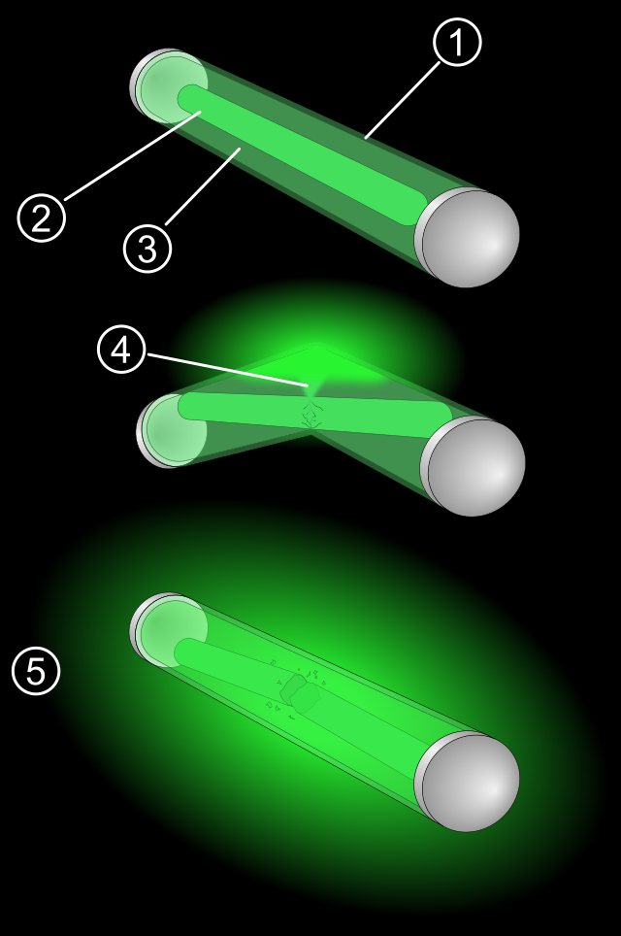
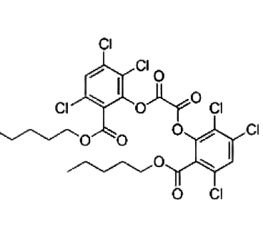
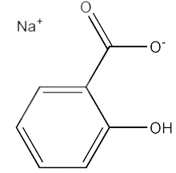
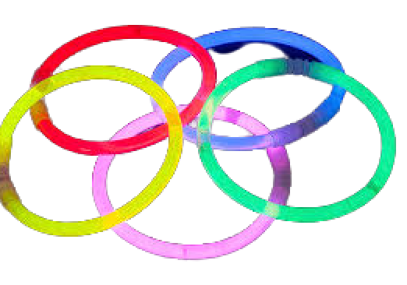
GLOW STICKS
Τα glow sticks αποτελούνται από δύο μέρη τα οποία διατηρούνται ξεχωριστά:
1^{ο} ΜΕΡΟΣ: Ένας μεγαλύτερος πλαστικός σωλήνας που περιέχει 3 βασικά συστατικά:
Έναν οξαλικό διφαινυλεστέρα [συνηθέστερα χρησιμοποιείται ο CPPO (1) C₂₆H₂₄O₈Cl₆ ],
Mια βάση: σαλικυλικό ασβέστιο ή νάτριο(2)που λειτουργεί ως καταλύτης
Kάποια φθορίζουσα βαφή.
2o ΜΕΡΟΣ: Ένα μικρότερο γυάλινο φιαλίδιο που τοποθετείται στο εσωτερικό του πλαστικού σωλήνα και περιέχει συνήθως υπεροξείδιο του υδρογόνου Η₂Ο₂ .
(1)
(2)
Notes:
Για τον μεγαλυτερο πλαστικό σωλήνα που είναι ημιδιαφανής, χρησιμοποιείται φθαλικός διβουτυλεστέρας (DBP) που τον καθιστά πιο μαλακό και εύκαμπτο ώστε να μπορούμε να τον λυγίσουμε και να σπασουμε το εσωτερικο γυάλινο φυαλίδιο χωρίς να τραυματιστούμε από τα θραύσματα

Slide 24
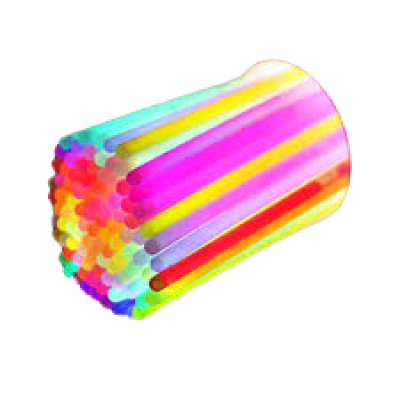
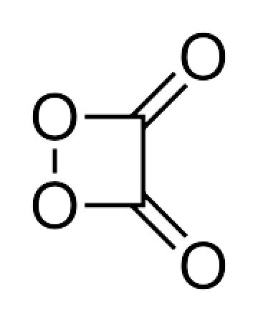
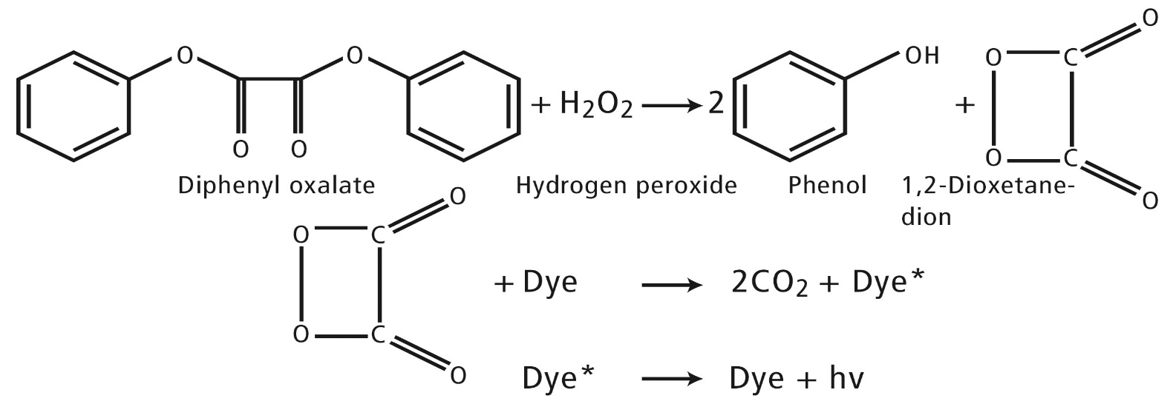
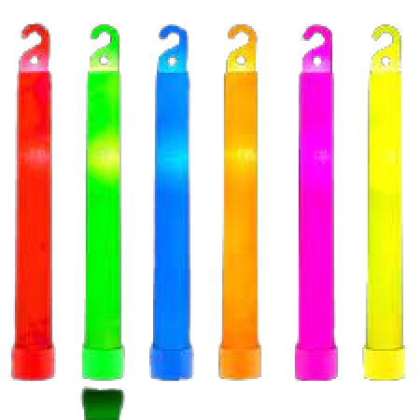
ΤΙ ΓΙΝΕΤΑΙ ΑΝ ΛΥΓΙΣΕΙΣ ΕΝΑ GLOW STICK…
Το εσωτερικό γυάλινο φιαλίδιο σπάει και το διάλυμα υπεροξειδίου του υδρογόνου αναμειγνύεται και αντιδρά με τον οξαλικό διφαινυλεστέρα, ο οποίος οξειδώνεται.
Αυτή η χημική αντίδραση οδηγεί σε μία ασταθή ένωση γνωστή ως 1,2 διοξετανοδιόνη (3) (C₂O₄).
Αυτή η ένωση μπορεί πολύ εύκολα να αποσυντεθεί σε διοξείδιο του άνθρακα (CO₂) και να απελευθερώσει ενέργεια.
Τα ηλεκτρόνια της χρωστικής ουσίας απορροφούν την ενέργεια που απελευθερώνεται κατά την αποσύνθεση αυτή και διεγείρονται.
Στην συνέχεια, τα ηλεκτρόνια χάνουν την περίσσεια ενέργειας τους με την μορφή φωτός όταν αποδιεγείρονται.
(3)
ΕΜΜΕΣΗ ΧΗΜΕΙΟΦΩΤΑΥΓΕΙΑ
Notes:
Τα μόρια της χρωστικής ουσίας παραμένουν στο διάλυμα, ενώ το υπεροξείδιο του υδρογόνου και ο οξαλικός διφαινυλεστέρας καταναλώνονται στην αντίδραση μέχρι να καταναλωθεί πλήρως ένα από τα δύο. Όταν γίνει αυτό η χημική αντίδραση σταματάει και το φως σταματάει να λάμπει. Το χρώμα που θα εμφανιστεί τελικά εξαρτάται από την δομή της χρωστικής ουσίας. Έτσι χρησιμοποιούνται διαφορετικές χρωστικές ουσίες για κάθε χρώμα

Slide 25
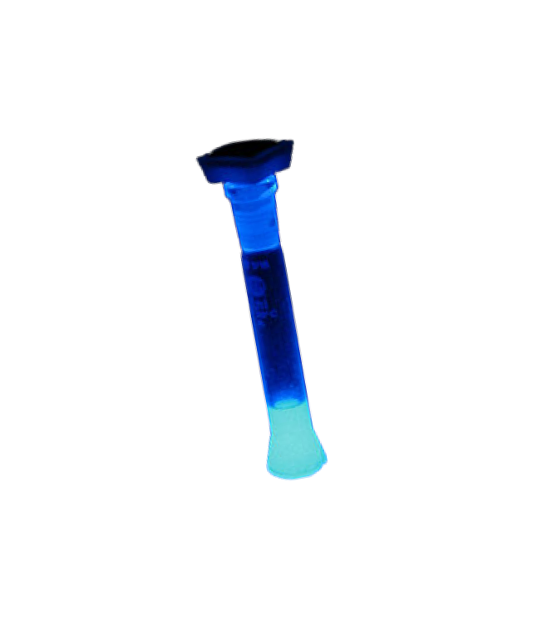

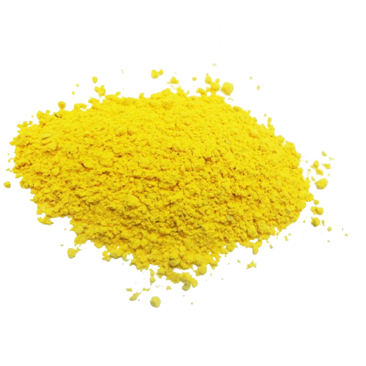
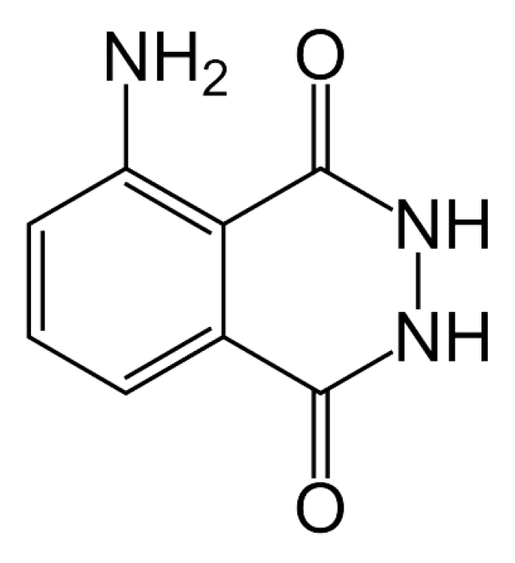
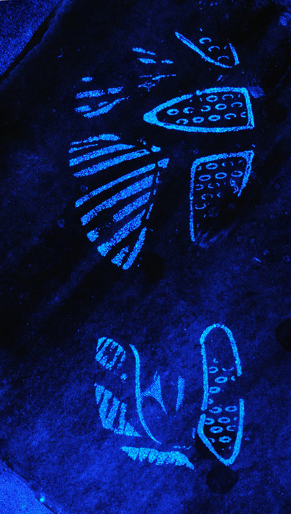




ΧΡΗΣΗ ΤΗΣ ΛΟΥΜΙΝΟΛΗΣ
Η λουμινόλη ή 5-άμινο-2,3-διυδρο-1,4-φθαλαζινοδιόνη (C₈H₇N₃O₂) είναι χημική ουσία που εμφανίζει χημειοφωταύγεια (chemiluminescence) με μπλε λάμψη, όταν αναμειγνύεται με κατάλληλο οξειδωτικό μέσο. Η λουμινόλη είναι ένα λευκό προς ωχρό κίτρινο κρυσταλλικό στερεό, διαλυτό στους περισσότερους πολικούς οργανικούς διαλύτες, αλλά αδιάλυτο στο νερό.
Το 1928, ανακαλύφθηκε ότι η λουμινόλη αντιδρά με τις ξηρές κηλίδες αίματος (dry blood stains, DBS)
Έκτοτε, οι εγκληματολόγοι χρησιμοποιούν μίγμα λουμινόλης, Η₂Ο₂ και ΝaOH για να ανιχνεύσουν ίχνη αίματος σε σκηνές εγκλήματος, καθώς αντιδρά με τον σίδηρο της αιμοσφαιρίνης, επιτυγχάνοντας πολύ χαμηλά όρια ανίχνευσης.
Notes:
Ένα από τα μειονεκτήματα της χρήσης της λουμινόλης είναι ότι η αντίδραση μπορεί να καταλυθεί και από άλλες χημικές ουσίες που είναι πιθανό να βρίσκονται στον τόπο του εγκλήματος, για παράδειγμα, κράματα που περιέχουν χαλκό, μερικά καθαριστικά όπως τα λευκαντικά. Πλέον δεν χρησιμοποιείται τόσο στην εγκληματολογία καθώς έχουν αναπτυχθεί πιο αποτελεσματικές μέθοδοι, όπως με χρηση φασματοσκοπίας.
CUT MECH

Slide 26




ΧΡΗΣΗ ΤΗΣ ΛΟΥΜΙΝΟΛΗΣ
ΜΗΧΑΝΙΣΜΟΣ
Σχηματισμός μιας ρίζας λουμινόλης (L•-)
Οξειδώνεται περαιτέρω σε μια διαζακινόνη (L) η οποία,
Κατά την αντίδραση με το Η₂Ο₂, υφίσταται απομάκρυνση του αζώτου με διάνοιξη δακτυλίου για να δώσει φθαλικό εστέρα σε ηλεκτρονική διεγερμένη κατάσταση.
ΑΜΕΣΗ ΧΗΜΕΙΟΦΩΤΑΥΓΕΙΑ
Notes:
Ένα από τα μειονεκτήματα της χρήσης της λουμινόλης είναι ότι η αντίδραση μπορεί να καταλυθεί και από άλλες χημικές ουσίες που είναι πιθανό να βρίσκονται στον τόπο του εγκλήματος, για παράδειγμα, κράματα που περιέχουν χαλκό, μερικά καθαριστικά όπως τα λευκαντικά. Πλέον δεν χρησιμοποιείται τόσο στην εγκληματολογία καθώς έχουν αναπτυχθεί πιο αποτελεσματικές μέθοδοι, όπως με χρηση φασματοσκοπίας.
CUT MECH

Slide 27
ΒΙΒΛΙΟΓΡΑΦΙΑ:
Bernard Valeur and Mario N. Berberan-Santos, A Brief History of Fluorescence and Phosphorescence before the
Emergence of Quantum Theory, Journal of chemical education, 2011
Beniamino Barbieri, A Short History of Fluorescence, The Fluorescence Foundation
Σουμελίδου Ευαγγέλια, Μέθοδοι συλλογής και ανάλυσης βιολογικού δείγματος για ιατροδικαστικές εφαρμογές
Emma Welsh, Μετάφραση από Παρασκευή Θάνου, “Τι είναι η χημειοφωταύγεια;” , Science in School, Issue 19, 2011
Skoog, Holler, Crouch, Μεταφραση Μ.Καραγιάννης Κωνσταντινος Ευσταθίου, Αρχες Ενοργανης Αναλυσης, 7η εκδοση, ΚΩΣΤΑΡΑΚΗ ΕΚΔΟΣΕΙΣ, 2018, σελ.428-434 και 452-456
https://en.wikipedia.org/wiki/Fluorescence
https://www.uniguide.com/examples-of-bioluminescence-in-nature
https://en.wikipedia.org/wiki/Fluorescent_lamp
https://geology.com/articles/fluorescent-minerals/
https://en.wikipedia.org/wiki/Viperfish
https://el.alegsaonline.com/art/19197
https://en.wikipedia.org/wiki/Phosphorescence
https://en.wikipedia.org/wiki/Polka-dot_tree_frog
https://el.m.wikipedia.org/wiki/%CE%9B%CE%BF%CF%85%CE%BC%CE%B9%CE%BD%CF%8C%CE%BB%CE%B7

Slide 28


ΣΑΣ ΕΥΧΑΡΙΣΤΟΥΜΕ ΘΕΡΜΑ ΓΙΑ ΤΗΝ ΠΡΟΣΟΧΗ ΣΑΣ!

